Slide 1
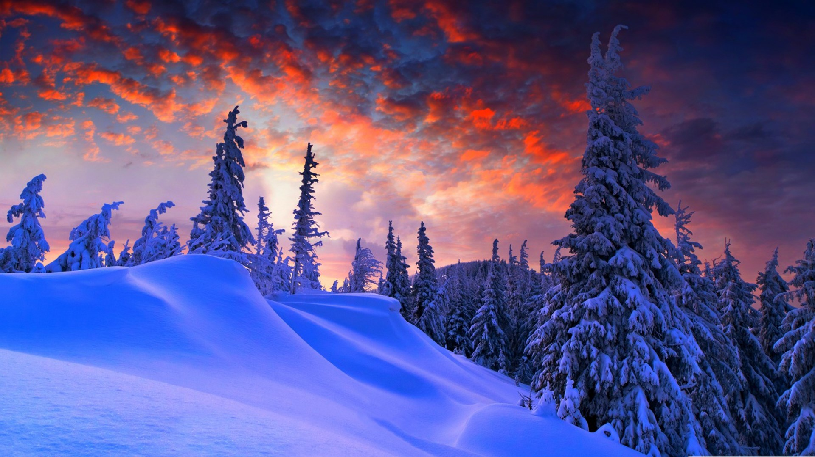
আজকের ক্লাসে সবাইকে স্বাগতম

Slide 2
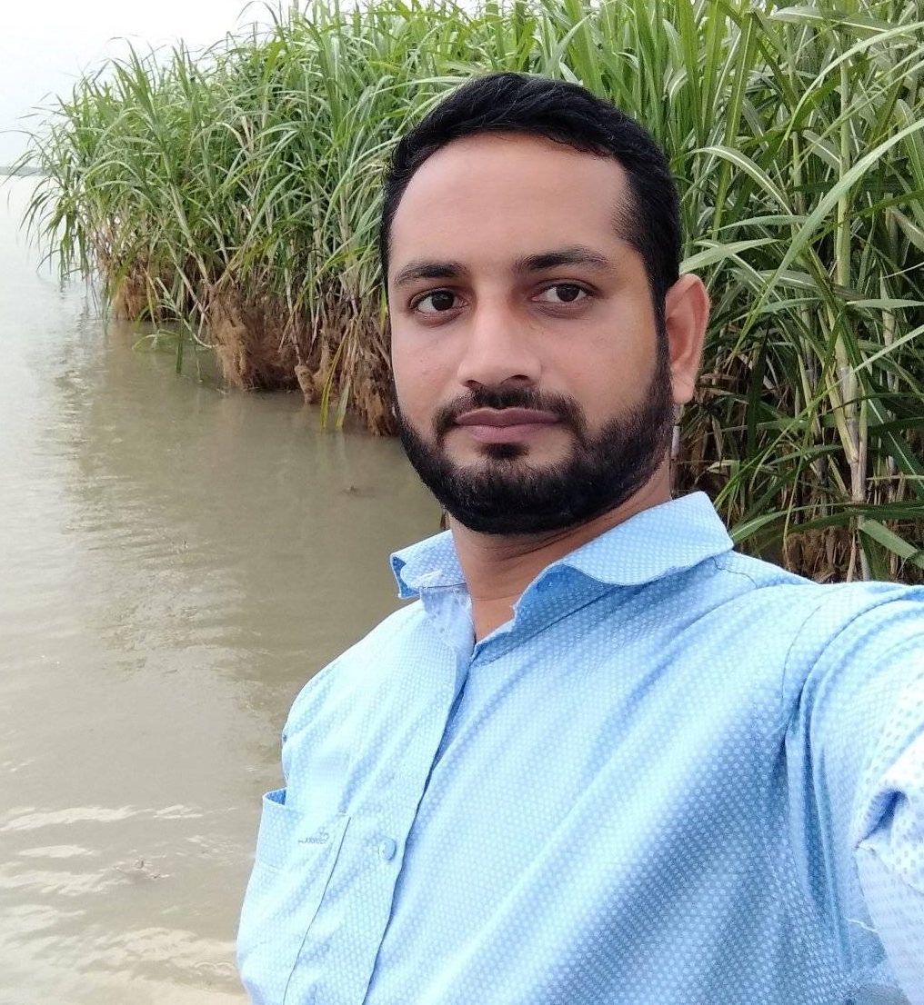
পরিচিতি
মোঃ আলাউদ্দিন
সহকারি শিক্ষক ( আইসিটি )
পাকুল্যা উচ্চ বিদ্যালয়, টাঙ্গাইল সদর , টাঙ্গাইল।
alauddintangail1988@gmail.com
বিষয়ঃ বাংলাদেশ ও বিশ্বপরিচয়
শ্রেণীঃ সপ্তম
অধ্যায়ঃ সপ্তম
পাঠঃ 3

Slide 3
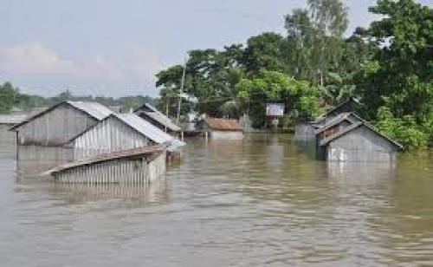
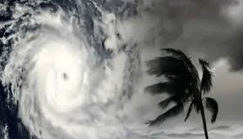
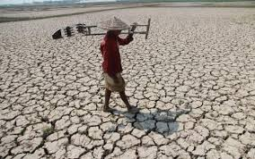
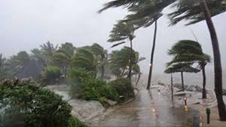
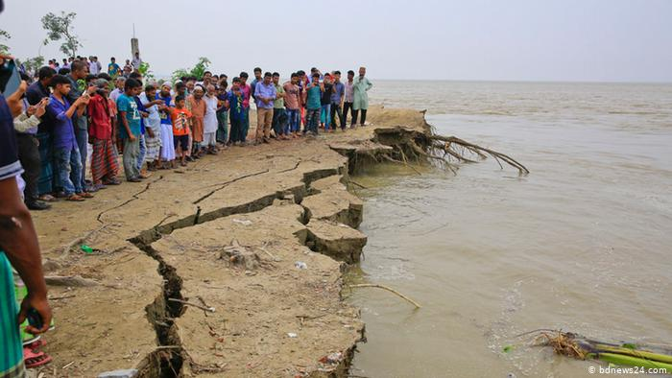
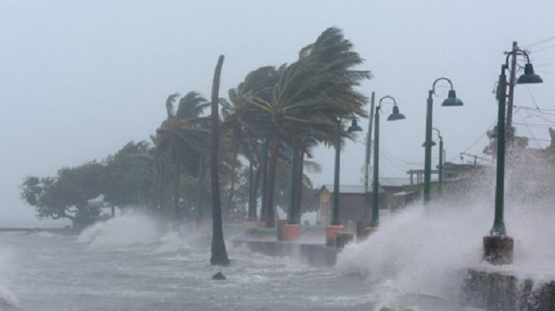
নিচের চিত্র গুলো লক্ষ্য করঃ

Slide 4
আজকের পাঠের বিষয়
জলবায়ু পরিবর্তনের ফলে সৃষ্ট প্রাকৃতিক দুর্যোগ

Slide 5
শিখনফল
এই পাঠ শেষে শিক্ষার্থীরা ...............
১।বিভিন্ন প্রকার দুর্যোগের নাম বলতে পারবে
২।দুটি বড় ঘুর্ণিঝড় সম্পর্কে জানতে পারবে
৩।বন্যা পরিস্থিতি মোকাবেলায় করনীয় বলতে পারবে

Slide 6
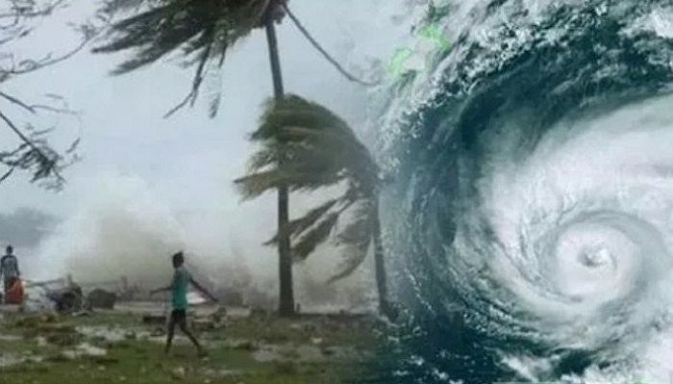
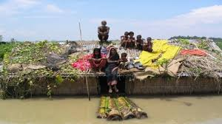
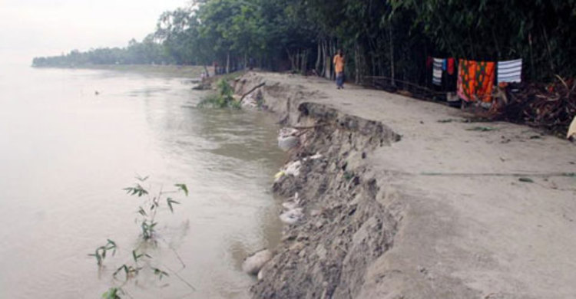
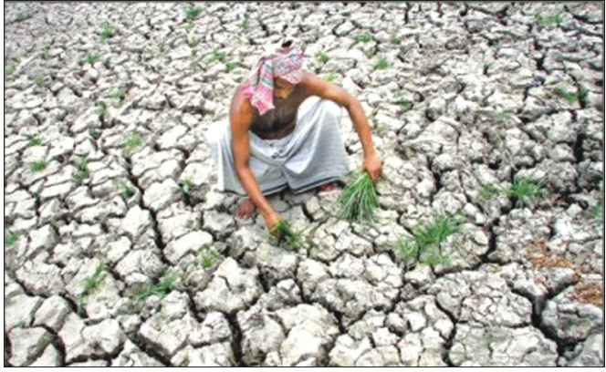
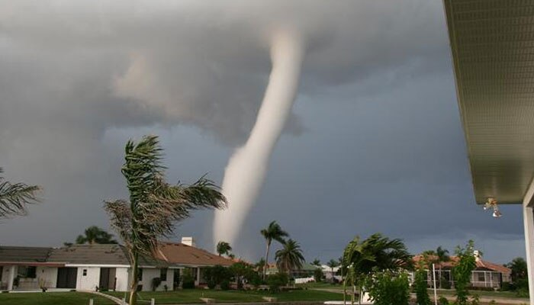
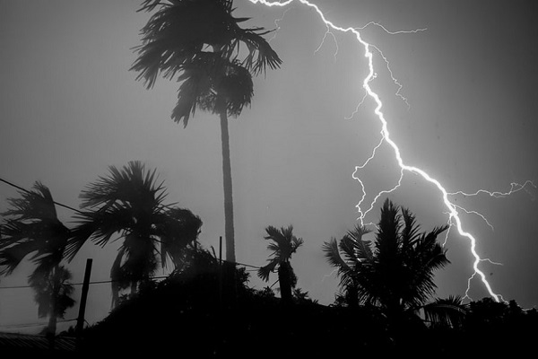
বিভিন্ন প্রকার দুর্যোগ
ঘূর্ণিঝড়
বন্যা
নদীভাঙন
খরা
টর্নেডো
কালবৈশাখী

Slide 7
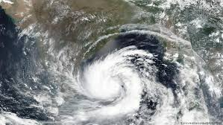
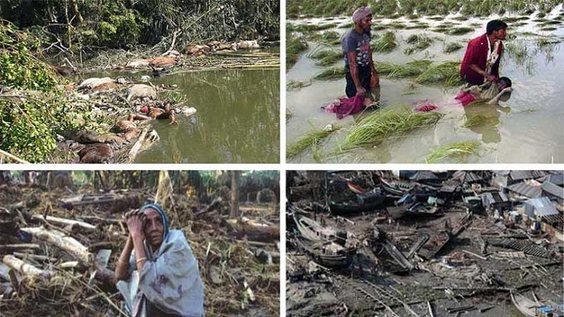
সিডরঃ ২০০৭ সালের ১৫ই নভেম্বর সিডর বাংলাদেশের উপকূলীয় অঞ্চলে আঘাত হানে । দেশের ২৮ টি জেলার প্রায় ৩০ লক্ষ মানুষ ক্ষতিগ্রস্ত হয়েছিল।

Slide 8
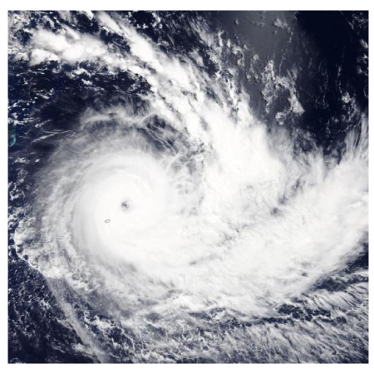
আইলাঃ ২০০৯ সালের ২৫শে মে আইলা বাংলাদেশের দক্ষিন পশ্চিমাংশে আঘাত হানে। দেশের প্রায় ১২ টি জেলায়
ব্যাপক ক্ষয়ক্ষতি হয়।

Slide 9
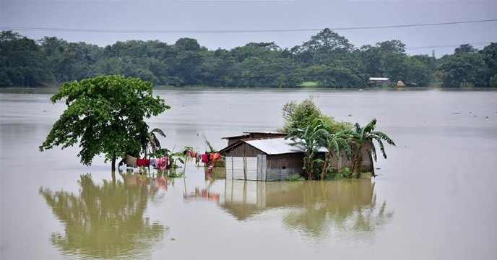
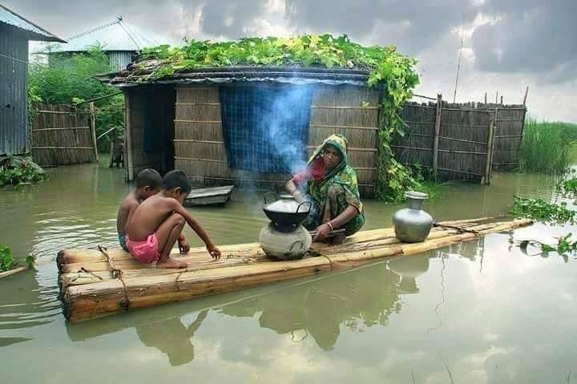
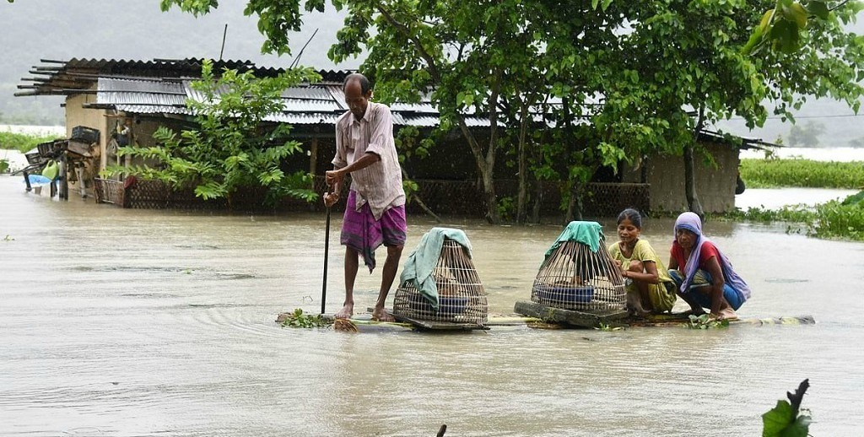
বন্যা

Slide 10
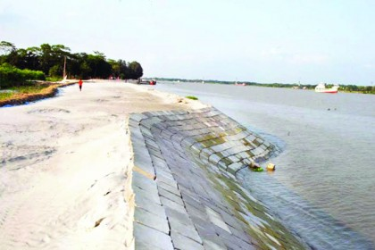
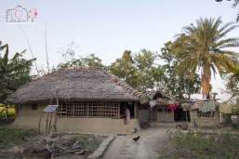
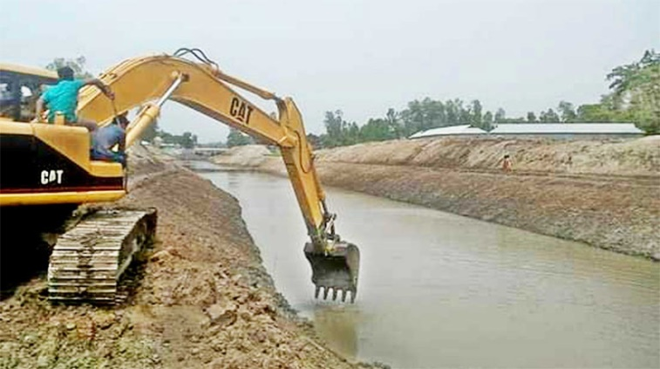
বন্যা পরিস্থিতি মোকাবিলায় করনীয়
বাঁধ নির্মান করা
ঘরবাড়ির ভিটে উঁচু করা
নদী খননের ব্যবস্থা করা

Slide 11
একক কাজ
দুটি প্রাকৃতিক দুর্যোগের নাম বল

Slide 12
দলীয় কাজ
প্রতিটি দুর্যোগ মোকাবেলায় একটি করে করনীয় লিখ

Slide 13
মূল্যায়ন
১। বাংলাদেশে সাধারণত কোন মৌসুমে নদীভাঙন দেখা দেয়?
ক) গ্রীষ্ম খ) বর্ষা গ) শীত ঘ) বসন্ত
২। প্রচন্ড গতিসম্পন্ন ঘূর্ণিঝড়কে কী বলে?
ক) কালবৈশাখী খ) টর্নেডো গ) ঘুর্ণিঝড় ঘ) শৈতপ্রবাহ
৩। কত সালে ঘুর্ণিঝড় সিডর আঘাত হানে ?
ক) ২০০৭ খ) ২০০৮ গ) ২০১০ ঘ) ২০২০
উত্তরঃ ১। (খ) ২। (খ) ৩। (ক)

Slide 14
বাড়ির কাজ
এ পাঠে আলোচনা হয়নি এমন দুটি প্রাকৃতিক দুর্যোগের সংক্ষিপ্ত বর্ননা লিখে আনবে

Slide 15
সবাইকে ধন্যবাদ

